Slide 1
Laboratórios de informática IV
SOS Animal
A84464 – Válter Carvalho | A83631 – Filipa Santos | A67656 – Rui Santos | A85006 – Hugo Cardoso | A84775 – João Cunha

Slide 2
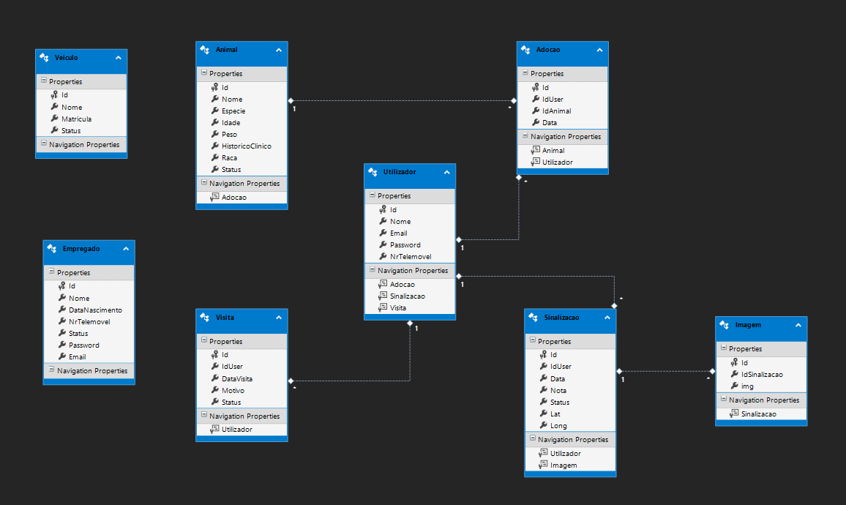
Base de Dados

Slide 3
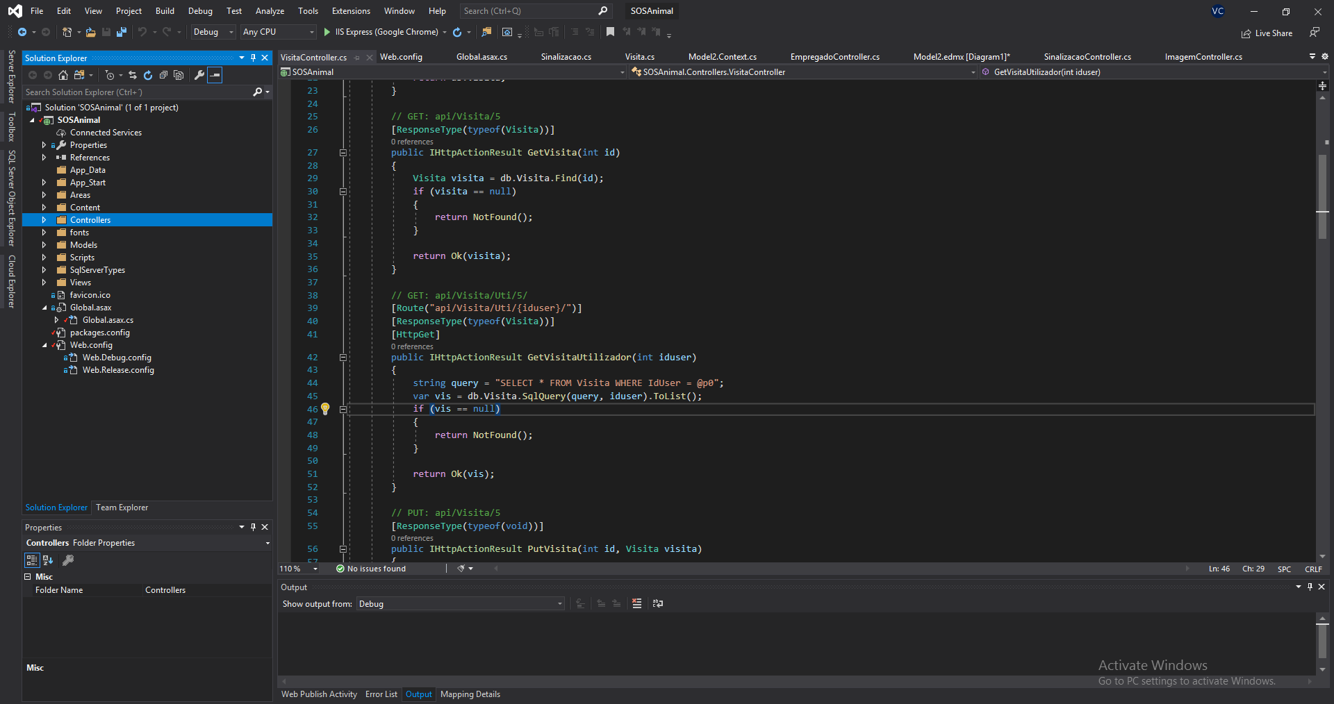
Controllers

Slide 4
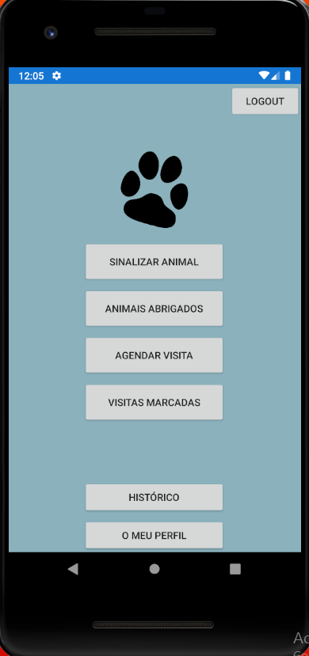
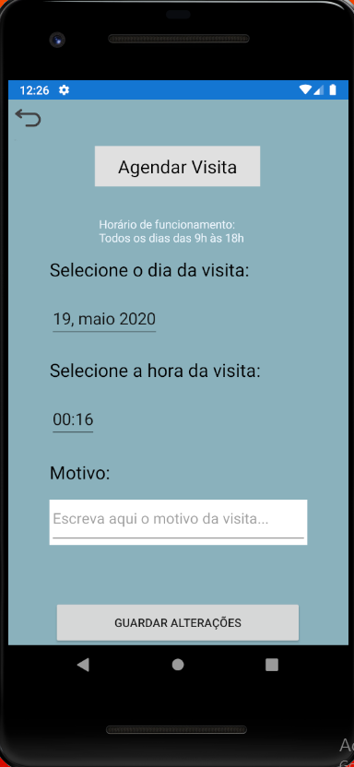
Agendar
Menu para agendar uma visita

Slide 5
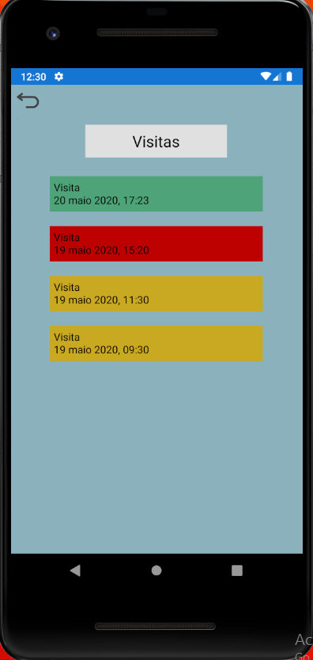
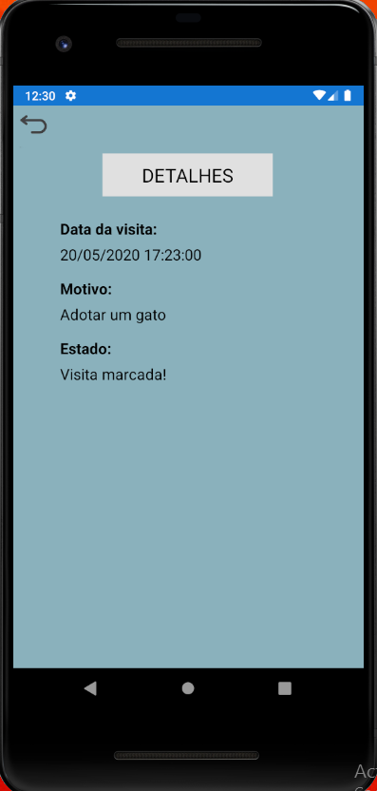
Menu das visitas
Menu das visitas do utilizador

Slide 6
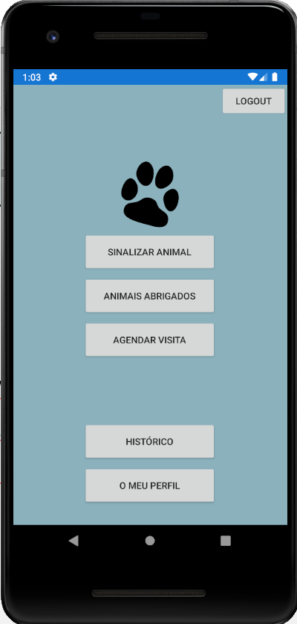
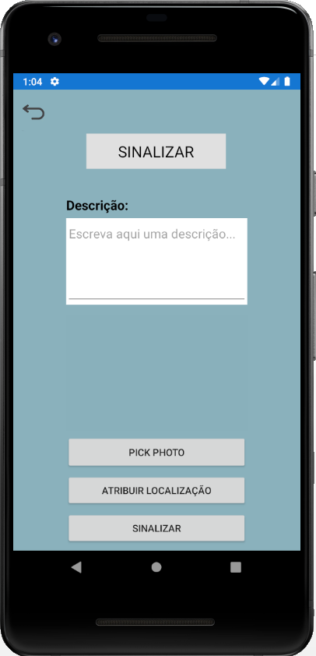
Sinalizar
Menu em que vai ser possível efetuar uma sinalização

Slide 7
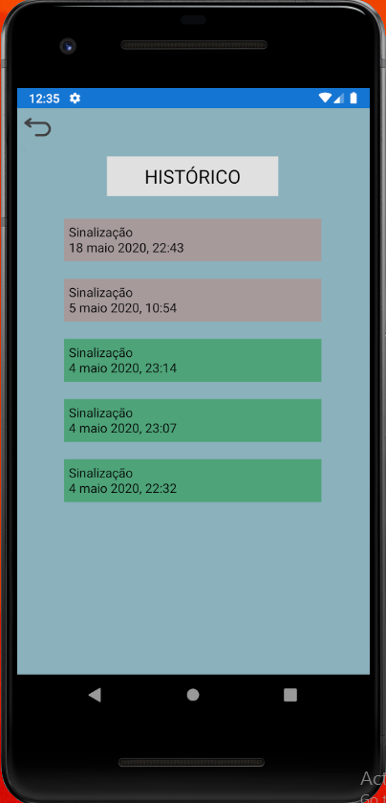
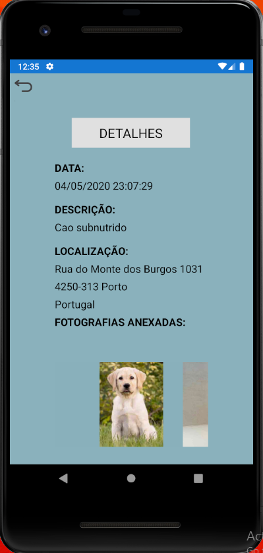
Histórico de sinalizações
Lista “scroll” de todas as sinalizações e a informação (detalhes) sobre cada um delas

Slide 8
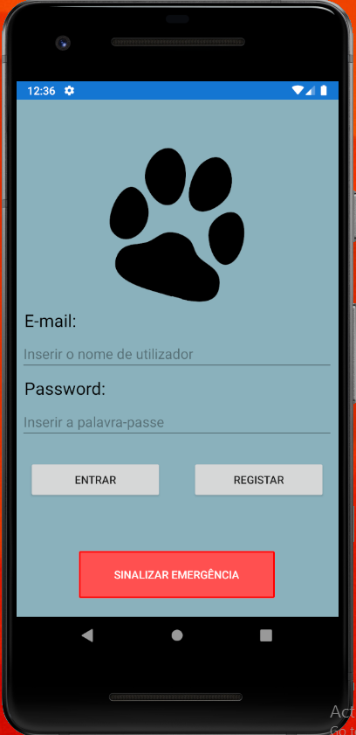
Sinalizar emergência
Botão para sinalizar emergência sem necessitar de conta

Slide 9
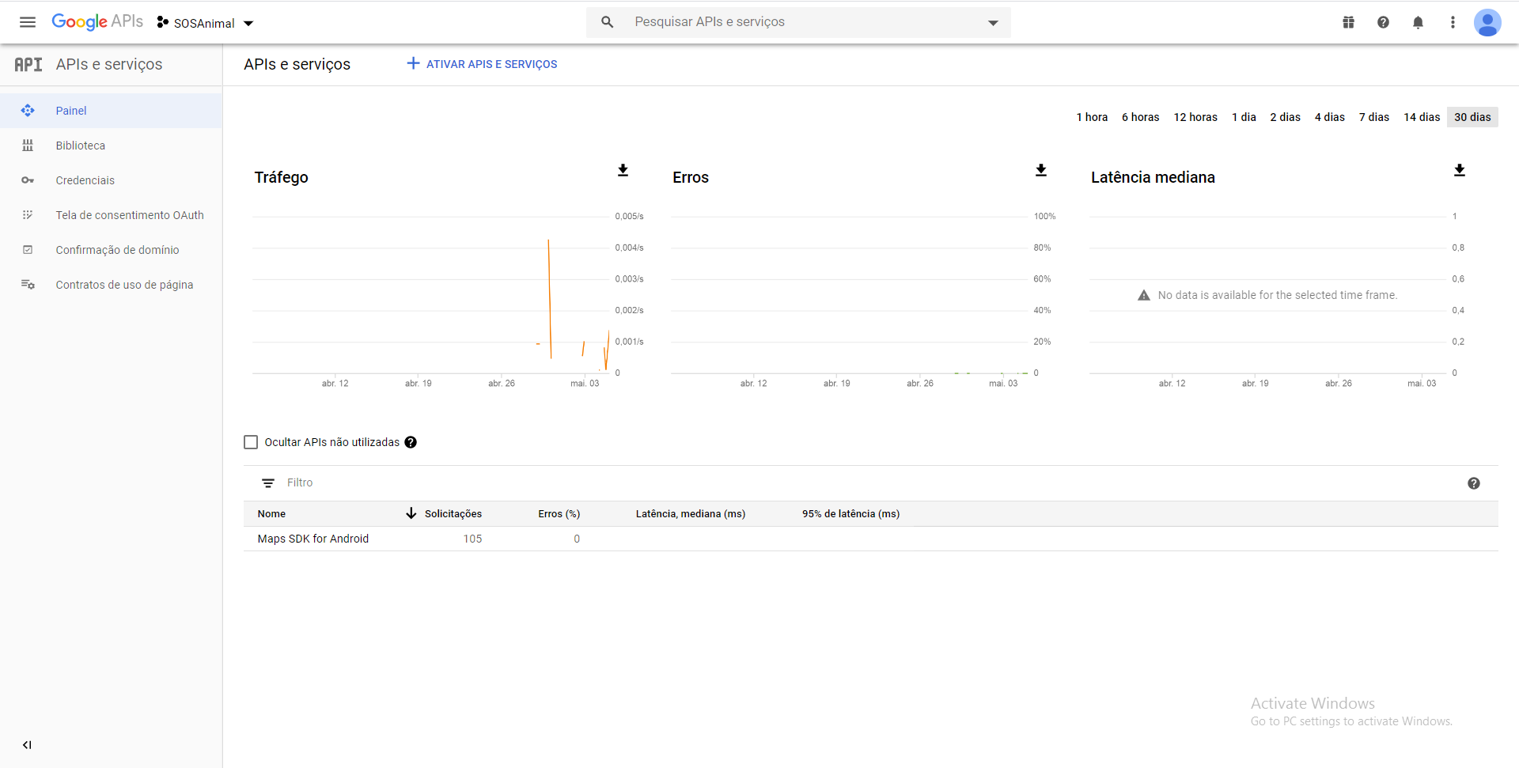
API Google maps

Slide 10
Back office
Adicionar / Remover funcionários
Adicionar / Remover animais abrigados
Aceitar / Recusar visitas
Receber avisos das sinalizações

Slide 11
Próximos objetivos
Continuar a desenvolver o Back Office
Opção de sinalizar anonimamente
Corrigir pequenas imperfeições
Refinar o design da nossa interface

Slide 12
Laboratórios de informática IV
FIM
SOS Animal
A84464 – Válter Carvalho | A83631 – Filipa Santos | A67656 – Rui Santos | A85006 – Hugo Cardoso | A84775 – João Cunha

